Slide 1



MÔN ÂM NHẠC LỚP 4

Slide 2

KHỞI ĐỘNG
“ 7 Nốt nhạc xinh”

Slide 3

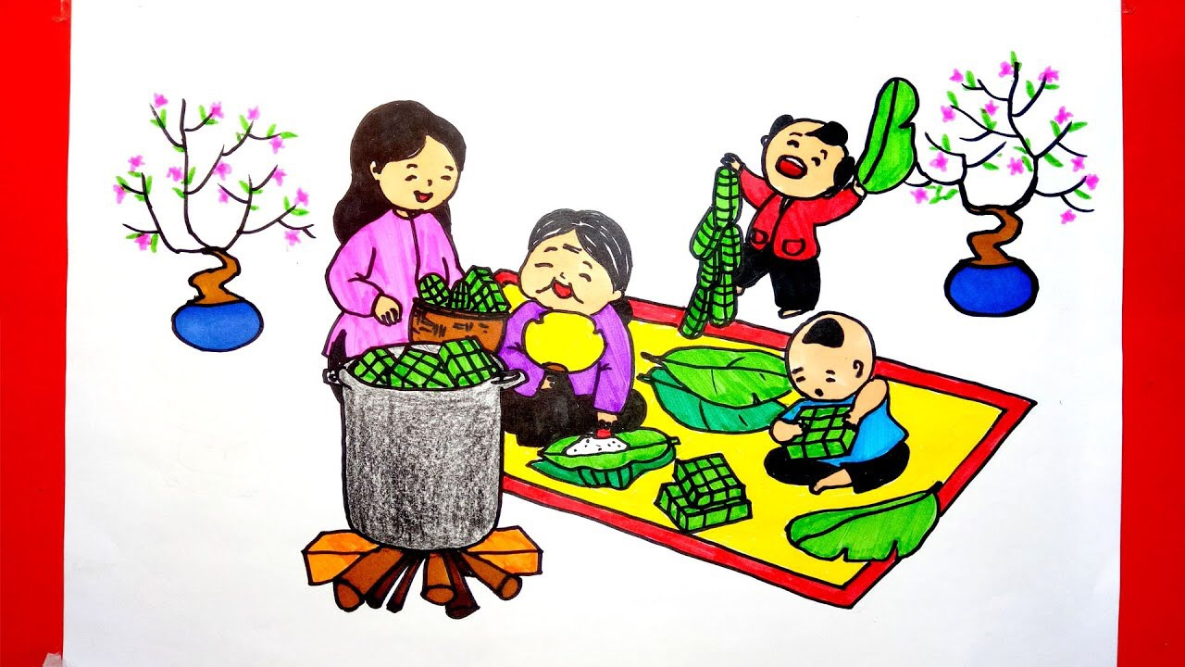
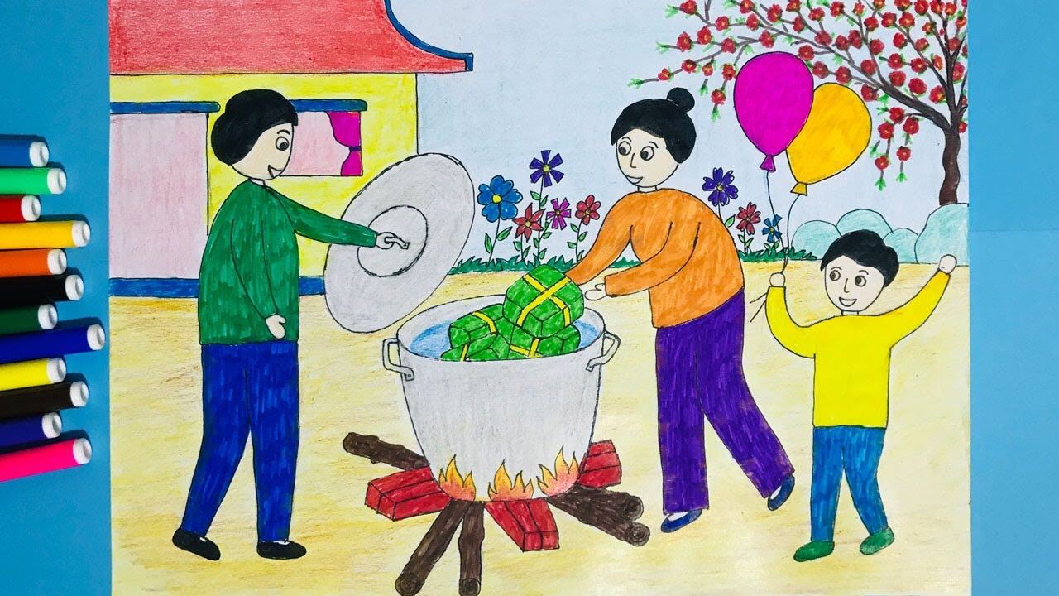
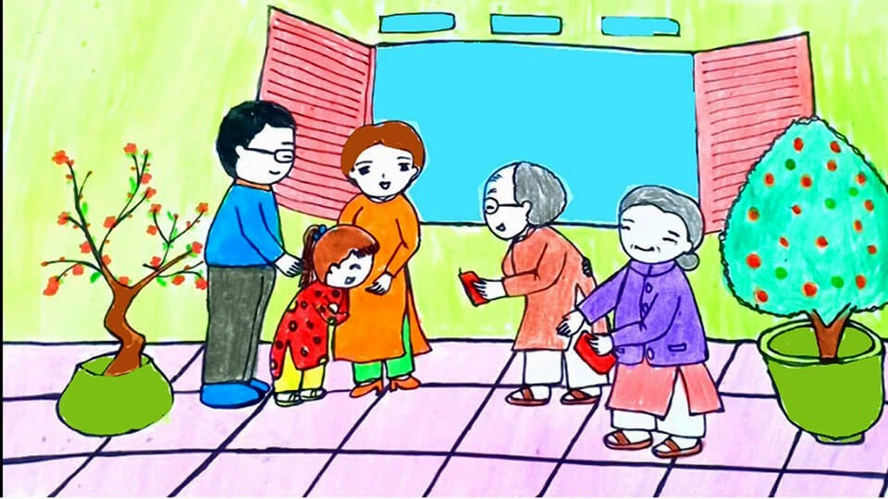
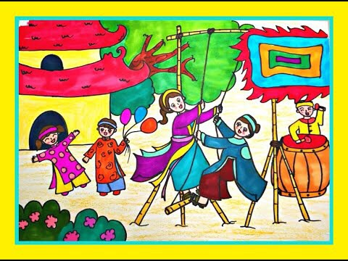

Slide 4



TIẾT 13
HÁT : TẾT LÀ TẾT
Nhạc và lời: Nhất Trung

Slide 5
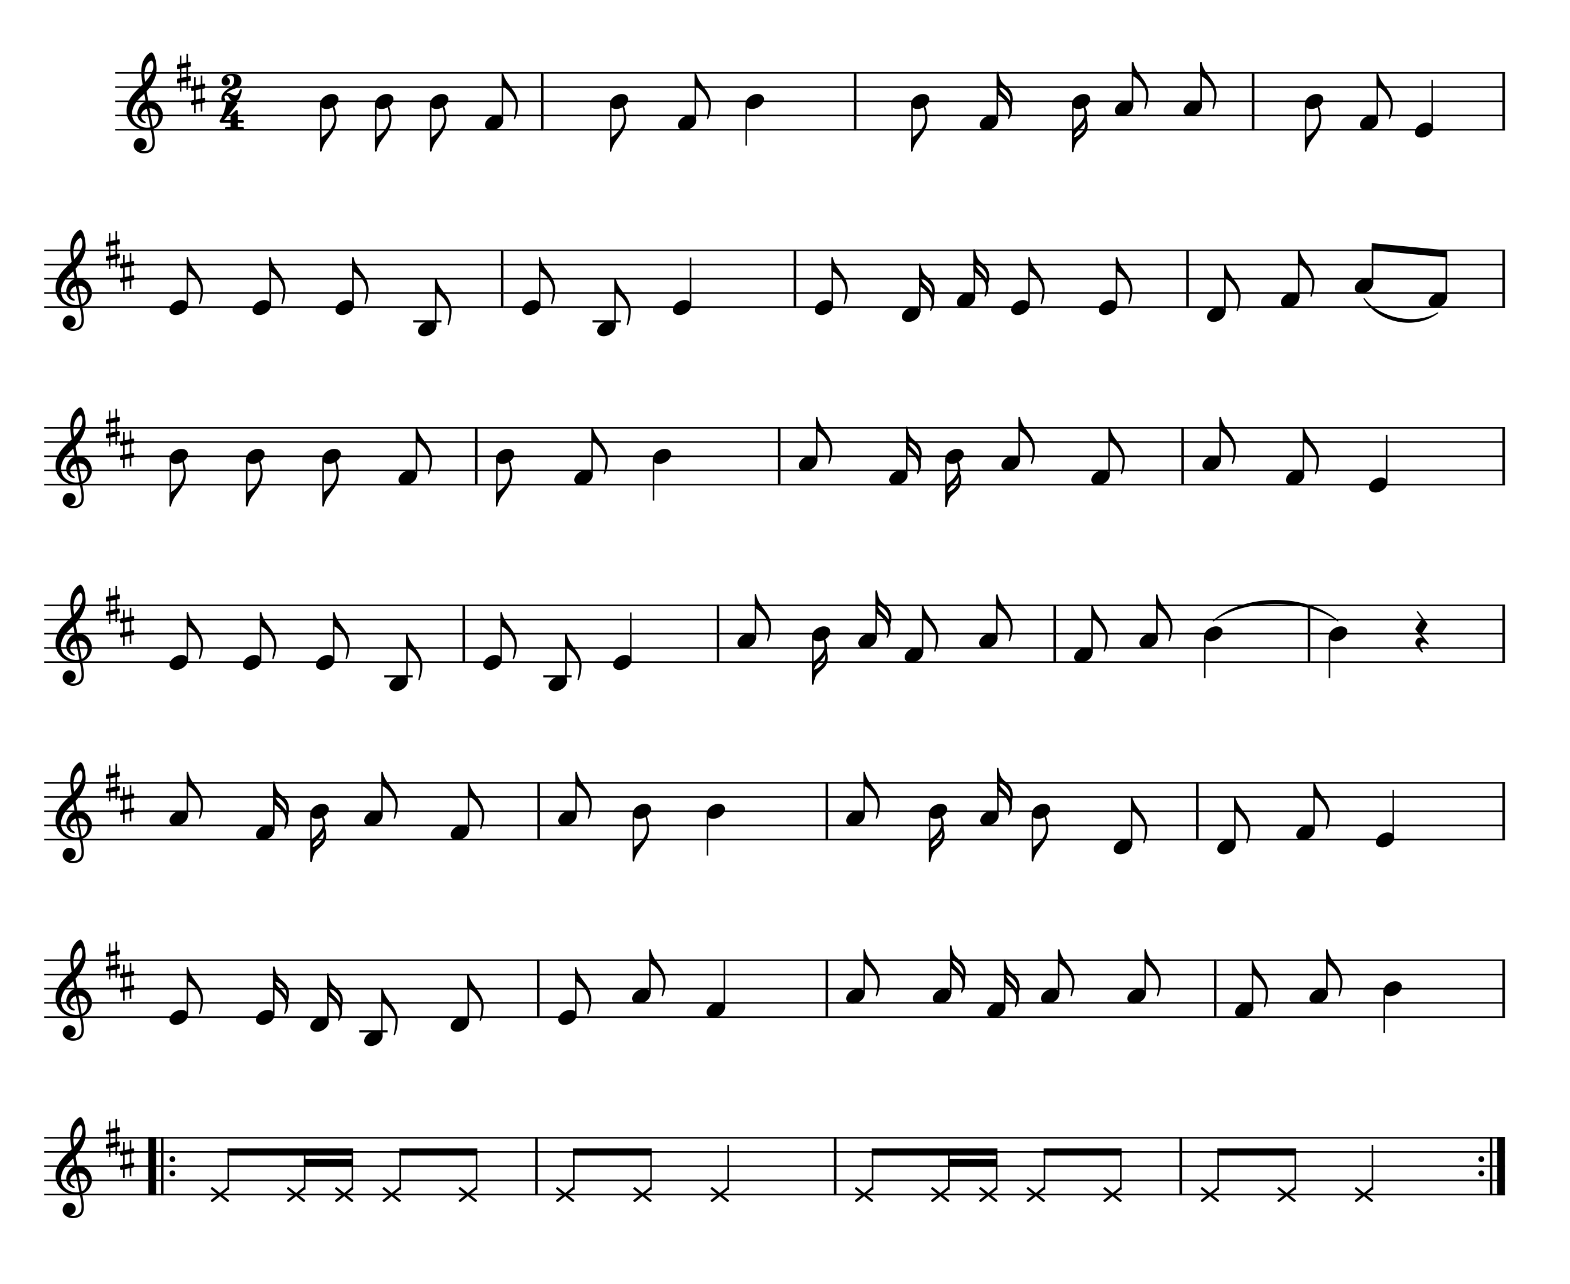

HÁT MẪU
Tết là tết
Nhạc và lời: Nhất Trung
Tết tết tết là tết là tết, tết vừa đến đây dưới mái hiên nhà.
Tết tết tết là tết là tết, tết vừa ghé qua trong nhà dưới phố.
Tết tết tết là tết là tết, cho người ở xa về đây sum vầy.
Tết tết tết là tết là tết, con cháu ông bà quây quần bên nhau.
Cho bầy trẻ thơ cùng khoe áo mới. Cho những người lớn lì xì trẻ con.
Tết tết muôn người hân hoan chúc nhau. Chúc nhau một năm an lành yên vui.
Cho bầy trẻ thơ cùng khoe áo mới. Cho những người lớn lì xì trẻ con.
Tết tết muôn người hân hoan chúc nhau. Chúc nhau một năm an lành yên vui.

Slide 6


HỌC HÁT TỪNG CÂU

Slide 7

HÁT KẾT HỢP
VỖ TAY THEO NHỊP

